Slide 1
Chương 8: Lập trình với hàm
HỌC VIỆN KTQS
KHOA CÔNG NGHỆ THÔNG TIN
Học phần: LẬP TRÌNH CƠ BẢN

Slide 2
Tài liệu tham khảo
Kỹ thuật lập trình C: cơ sở và nâng cao, Phạm Văn Ất, Nhà xuất bản KHKT – Chương 6
The C programming language 2nd Edition, Brian Kernighan and Dennis Ritchie, Prentice Hall Software Series – Chương 4
Giới thiệu về hàm

Slide 3
Nội dung bài giảng
Một số khái niệm
Tìm hiểu cấu trúc của hàm
Khai báo hàm và các nguyên mẫu hàm
Sử dụng biến
Truyền tham số cho hàm
Một số qui tắc về phạm vi của hàm
Một số loại hàm khác
Giới thiệu về hàm

Slide 4
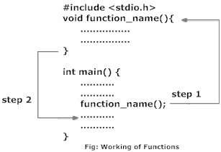
Khái niệm về hàm - function
Hàm là một đoạn chương trình thực hiện một tác vụ được định nghĩa cụ thể
Các hàm được sử dụng để rút gọn cho một chuỗi các chỉ thị được thực hiện nhiều lần (khả năng sử dụng lại).
Việc phân tách chức năng thành hàm sẽ giúp chương trình dễ lập trình và dễ hiểu khi xem xét hoạt động tổng thể
Giới thiệu về hàm

Slide 5
Khái niệm về hàm (tiếp)
Việc gỡ lỗi chương trình trở nên dễ dàng hơn khi cấu trúc của chương trình rõ ràng với hình thức lập trình theo module
Chương trình cấu tạo từ các hàm cũng dễ dàng bảo trì, bởi vì sự sửa đổi khi có yêu cầu được giới hạn trong từng hàm của chương trình
Giới thiệu về hàm

Slide 6

Cấu trúc hàm
Cú pháp tổng quát của một hàm trong C như sau:
type_specifier: xác định kiểu dữ liệu của giá trị mà hàm sẽ trả về.
function_name: Một tên hàm hợp lệ được gán cho định danh của hàm
arguments: Các đối số xuất hiện trong cặp dấu ngoặc () được gọi là các tham số hình thức.
body of the function: Phần thân hàm, chứa các khai báo, câu lệnh triển khai các chức năng xử lý của hàm.
Giới thiệu về hàm

Slide 7
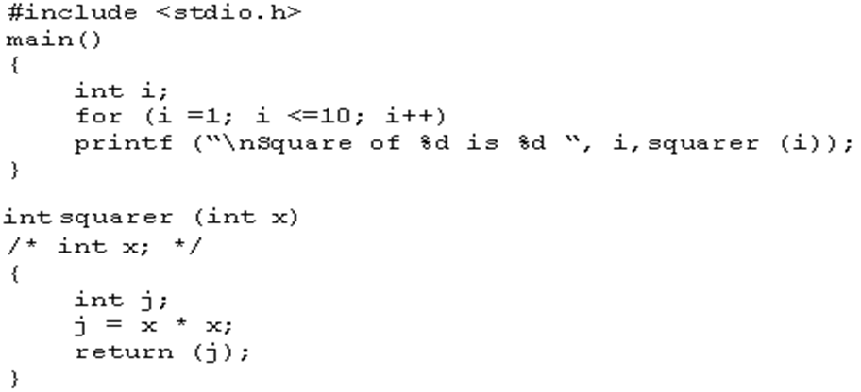
Các đối số của hàm
Formal Arguments
Actual Arguments
Chương trình tính bình phương của các số từ 1 đến 10
Dữ liệu được truyền từ hàm main() đến hàm squarer()
Hàm thao tác trên dữ liệu sử dụng các tham số do hàm truyền vào
Giới thiệu về hàm

Slide 8
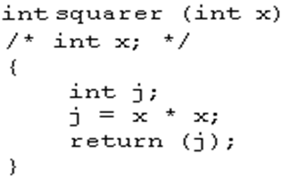
Sự trở về từ một hàm
Lệnh return thực hiện chuyển điều khiển từ hàm trở về chương trình gọi.
Kiểu dữ liệu của giá trị do return trả về phải phù hợp với kiểu dữ liệu đã khai báo của hàm
Giới thiệu về hàm

Slide 9
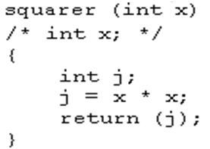
Kiểu dữ liệu của hàm
type_specifier là không bắt buộc nếu kiểu của giá trị trả về là một số nguyên hoặc nếu không có giá trị trả về
Tuy nhiên, để tránh sự không nhất quán, một kiểu dữ liệu nên được xác định khi khai báo hàm.
Giới thiệu về hàm

Slide 10
Khai báo hàm
Việc khai báo hàm là bắt buộc khi hàm được sử dụng trước khi nó được định nghĩa
#include <stdio.h>
address();
main(){
…
address()
…
}
address(){
…
}
Một số trình biên dịch C sẽ thông báo lỗi nếu hàm không được khai báo trước khi gọi. Điều này còn được gọi là sự khai báo không tường minh
Ví dụ: Hàm address() được gọi trước khi nó được định nghĩa
Giới thiệu về hàm

Slide 11
Lời gọi hàm
Dấu chấm phẩy được đặt cuối câu lệnh khi gọi hàm, nhưng không dùng cho định nghĩa hàm
Cặp dấu ngoặc () là bắt buộc theo sau tên hàm, cho dù hàm có đối số hay không
Nhiều nhất một giá trị được trả về kết quả của hàm
Chương trình có thể có nhiều hàm hoặc không có hàm
Hàm gọi đến một hàm khác được gọi là hàm gọi
Hàm đang được gọi đến được gọi là hàm được gọi
Giới thiệu về hàm

Slide 12
Nguyên mẫu hàm
Xác định kiểu dữ liệu của các đối số
char abc(int x, int y);
Thuận lợi :
Bất kỳ sự chuyển kiểu không hợp lệ giữa các đối số được dùng để gọi hàm và kiểu đã được định nghĩa cho các tham số của hàm sẽ được thông báo.
char noparam (void);
Giới thiệu về hàm

Slide 13
Sử dụng biến
Biến cục bộ
  Được khai báo bên trong một hàm
  Được tạo tại điểm vào của một khối lệnh và bị hủy tại điểm ra khỏi khối lệnh đó
Tham số hình thức
  Được khai báo trong định nghĩa hàm như là các tham số
  Hoạt động như một biến cục bộ bên trong một hàm
Biến toàn cục
  Được khai báo bên ngoài tất cả các hàm
  Lưu các giá trị tồn tại suốt thời gian thực thi của chương trình
Giới thiệu về hàm

Slide 14
Lớp lưu trữ
Mỗi biến trong C có một tính chất được gọi là lớp lưu trữ
Lớp lưu trữ định nghĩa hai đặc tính của biến:
Thời gian sống của một biến là khoảng thời gian nó duy trì một giá trị xác định
Tầm vực của một biến xác định các phần của một chương trình có thể nhận ra biến đó
Giới thiệu về hàm

Slide 15
Lớp lưu trữ (tiếp)
auto
extern
static
register
Giới thiệu về hàm

Slide 16
Các qui luật phạm vi của hàm
Các qui luật phạm vi – là những qui luật quyết định một đoạn mã lệnh có thể truy xuất đến một đoạn mã lệnh hay dữ liệu khác hay không
Mã lệnh bên trong một hàm là cục bộ với hàm đó
Hai hàm có cùng mức phạm vi
Một hàm không thể được định nghĩa bên trong một hàm khác
Giới thiệu về hàm

Slide 17
Truyền tham số cho hàm
Truyền tham trị
Truyền con trỏ
Giới thiệu về hàm

Slide 18
Truyền bằng giá trị
Trong ngôn ngữ C, thiết lập mặc định là tất cả các đối số được truyền bằng giá trị
Khi các đối số được truyền đến hàm được gọi, các giá trị được truyền thông qua các biến tạm
Mọi sự thao tác chỉ được thực hiện trên các biến tạm
Các đối số được gọi là truyền bằng giá trị khi giá trị của biến được truyền đến hàm được gọi và bất kỳ sự thay đổi trên giá trị này không ảnh hưởng đến giá trị gốc của biến được truyền
Giới thiệu về hàm

Slide 19
Truyền bằng con trỏ
Với truyền con trỏ, hàm cho phép truy xuất đến địa chỉ thực trong bộ nhớ của đối số và vì vậy có thể thay đổi giá trị của các đối số của hàm gọi
Định nghĩa
  getstr(char *ptr_str, int *ptr_int);
Gọi
getstr(pstr, &var);
Giới thiệu về hàm

Slide 20
Truyền mảng vào hàm
Khi mảng được truyền vào hàm như một đối số, chỉ có địa chỉ của mảng được truyền.
Tên mảng chính là là địa chỉ của mảng.
void main() {
int ary[10];
…
fn_ary(ary);
…
}
Giới thiệu về hàm

Slide 21
Truyền mảng vào hàm (tiếp)
#include<stdio.h>
int sum_arr(int num_arr[]);
/* Khai báo hàm */
void main() {
int num[5], ctr, sum=0;
clrscr();
for(ctr=0;ctr<5;ctr++) {
/*Nhập các phần tử của mảng */
printf("\nEnter number %d:",ctr+1);
scanf("%d", &num[ctr]);
}
Giới thiệu về hàm

Slide 22
Truyền mảng vào hàm (tiếp)
sum=sum_arr(num);/*Gọi hàm*/
printf("\nThe sum of the array is %d",sum);
getch();
}
int sum_arr(int num_arr[]){
/*ĐỊnh nghĩa hàm*/
int i, total;
for(i=0,total=0;i<5;i++)
/* Calculates the sum */
total+=num_arr[i];
return total;
/* Trả lại giá trị sum cho main() */
}
Giới thiệu về hàm

Slide 23
Truyền mảng vào hàm (tiếp)
Kết quả của chương trình trên:
  Enter number 1: 5
  Enter number 2: 10
  Enter number 3: 13
  Enter number 4: 26
  Enter number 5: 21
  The sum of the array is 75
Giới thiệu về hàm

Slide 24
Ví dụ: Truyền mảng vào hàm
#include<stdio.h>
#include<string.h>
int longest(char lines_arr[][20]);
/* Khai báo hàm */
void main() {
char lines[5][20];
int ctr, longctr=0;
clrscr();
for(ctr=0;ctr<5;ctr++) {
/*Nhập các xâu kí tự vào mảng*/
printf("\nEnter string %d:",ctr+1);
scanf("%s", lines[ctr]);
}
Giới thiệu về hàm

Slide 25
longctr=longest(lines);
/*Truyền mảng cho hàm*/
printf("\n The longest string is %s", lines[longctr]);
getch();
}
int longest(char lines_arr[][20]) {
/*Định nghĩa hàm*/
int i=0, l_ctr=0, prev_len, new_len;
prev_len=strlen(lines_arr[i]);
/*Xác định độ dài xâu đầu tiên*/
Giới thiệu về hàm

Slide 26
for(i++;i<5;i++) {
new_len=strlen(lines_arr[i]);
/* Xác định độ dài các thành phần tiếp theo */
if(new_len > prev_len)
{
l_ctr=I;/* Lưu lại giá trị lớn hơn */
prev_len=new_len;
}
}
return l_ctr;
/* Trả về kết quả tìm được */
}
Giới thiệu về hàm

Slide 27
Kết quả của chương trình trên:
  Enter string 1: The
  Enter string 2: Sigma
  Enter string 3: Protocol
  Enter string 4: Timrob
  Enter string 5: Robertu
  The longest string is Protocol
Giới thiệu về hàm

Slide 28
Sự lồng nhau của lời gọi hàm
palindrome()
{
…
getstr();
reverse();
cmp();
…
}
main()
{
…
palindrome();
…
}
Giới thiệu về hàm

Slide 29
Các hàm trong chương trình tổ chức trên nhiều tập tin
Các hàm cũng có thể được định nghĩa là static hoặc external
Các hàm tĩnh (static) chỉ được nhận biết bên trong tập tin chương trình và phạm vi của nó không vượt ra khỏi tập tin chương trình
static fn _type fn_name (argument list);
Hàm ngoại (external) được nhận biết bởi tất cả các tập tin của chương trình
  extern fn_type fn_name (argument list);
Giới thiệu về hàm

Slide 30
Hàm nội tuyến - inline
Là một cấu trúc trong ngôn ngữ lập trình được sử dụng để đề nghị với chương trình biên dịch nên chèn toàn bộ thân hàm vào trong từng ngữ cảnh, nơi hàm đó được sử dụng.
Thông thường, để quyết định xem một hàm cụ thể nào đó có nên là hàm nội tuyến hay không, trình biên dịch quyết định vị trí đặt mã tốt hơn con người vì vậy nên hạn chế dùng hàm nội tuyến.
Đối với các chương trình biên dịch đơn giản viết bằng C, việc sử dụng quá nhiều hàm nội tuyến có thể làm tăng thời gian biên dịch.
Giới thiệu về hàm

Slide 31
Hàm nội tuyến – inline (tiếp)
//Khai báo hàm nội tuyến
inline int max (int a, int b)
{
if (a > b)
return a;
else
return b;
}
//Lời gọi hàm nội tuyến
a = max (x, y);
Giới thiệu về hàm

Slide 32
Con trỏ hàm
Lưu địa chỉ bắt đầu của hàm
Hàm có một vị trí vật lý trong bộ nhớ, vị trí này có thể gán cho một con trỏ
#include <stdio.h>
#include <string.h>
void check(char *a, char *b, int (*cmp)());
main() {
char sl[80];
int (*p)();
p = strcmp;
gets(s1);
gets(s2);
check(s1, s2, p);
}
void check(char *a, char *b, int (*cmp)())
{
printf(“testing for equality \n”);
if (!(*cmp)(a,b))
printf(“Equal”);
else
printf(“Not Equal”);
}
Giới thiệu về hàm

Slide 33
Đệ quy
Một hàm được gọi là đệ quy nếu bên trong thân hàm có lệnh gọi đến chính nó.
Ví dụ: Người ta định nghĩa giai thừa của một số nguyên dương n như sau:
n!=1* 2 * 3 *…* (n-1) *n = (n-1)! *n (với 0!=1)
Như vậy, để tính n! ta thấy nếu n=0 thì n!=1 ngược lại thì n!=n * (n-1)!
Giới thiệu về hàm

Slide 34
Đệ quy (tiếp)
Hàm đệ quy phải có 2 phần:
Phần dừng hay phải có trường hợp nguyên tố. Trong ví dụ ở trên thì trường hợp n=0 là trường hợp nguyên tố.
  Phần đệ quy: là phần có gọi lại hàm đang được định nghĩa. Trong ví dụ trên thì phần đệ quy là n>0 thì n! = n * (n-1)!
  Sử dụng hàm đệ quy trong chương trình sẽ làm chương trình dễ đọc, dễ hiểu và vấn đề được nêu bật rõ ràng hơn.
Đa số trường hợp thì hàm đệ quy tốn bộ nhớ nhiều hơn và tốc độ thực hiện chương trình chậm hơn không đệ quy.
Tùy từng trường hợp cụ thể mà người lập trình quyết định có nên dùng đệ quy hay không.
Giới thiệu về hàm

Slide 35
Tóm tắt nội dung
Prototype, định nghĩa và các kiểu của hàm
Sử dụng biến
Truyền tham số và giá trị trả lại
  Tham trị
  Tham chiếu
Hàm inline
Hàm đệ quy
Giới thiệu về hàm

Slide 36
Thảo luận
Khi nào dùng tham chiếu, khi nào dùng tham trị
Sử dụng con trỏ và sử dụng mảng
Con trỏ với mảng đa chiều
Một số kỹ thuật khử đệ quy
Giới thiệu về hàm

Slide 37
CÂU HỎI VÀ BÀI TẬP
Bài 1: Viết hàm tính ước số chung lớn nhất của 2 số tự nhiên a, b.
Bài 2: Viết hàm xác định một số tự nhiên có phải nguyên tố hay không.
Bài 3: Viết hàm nhập mảng, in mảng, hàm sắp xếp mảng bằng phương pháp chia đôi; hàm main sử dụng các hàm trên.
Bài 4: Viết hàm nhập ma trận, in ma trận, hàm nhân 2 ma trận, hàm kiểm tra ma trận đơn vị; hàm main sử dụng các hàm trên để nhập và kiểm tra 2 ma trận có là nghịch đảo của nhau hay không.
Giới thiệu về hàm

Slide 38
HỎI VÀ ĐÁP

